Slide 1
MICHAEL R. VAN GESSEL Krajinářský architekt
Seminární práce
Současná krajinářská architektura
Vedoucí: Ing. Karel Slánský
Vypracovala: Bc. Kristýna Poláčková

Slide 2
OBSAH
Biografie ………………………………………………………………………………………………….3
11 významných projektů současnosti ……………………………………………………5
City park garden city – Osdorp – Amsterdam ……………………………………….5
Office building ING House – Amsterdam ……………………………………………….8
Ministerstvo zemědělství - The Hague……………………………………………………11
Vondelpark Amsterdam ………………………………………………………………………….13
Artis ZOO Amsterdam …………………………………………………………………………….16
Waterlinie Utrecht ……………………………………………………………………………….....19
Oranjewood Estate –Muzeum park – Heerenveen ………………………………..21
Klášter Garden – Dordrecht - Kloostertuin …………………………………………..25
Water park Garden city – Osdorp – Amsterdam …………………………………..29
Martini hospital – Groningen ……………………………………………………………….…32
Park and Royal Lazienki museum Warsaw …………………………………………….35
Závěr ……………………………………………………………………………………………………….39
Zdroje ………………………………………………………………………………………………………40

Slide 3
Biografie
Michael van Gessel působí v širší oblasti zahradní architektury a urbanismu. Vzdělaní získal na univerzitě ve Wageningenu (1978).
Od roku 1997 působil jako nezávislý poradce. Předtím byl zaměstnán osmnáct let ve společnosti Bureau B + B (urbanismu a krajinářské architektury), posledních sedm let jako jeho ředitel.

Slide 4
Biografie
Věnuje polovinu svého času k dozoru rozsáhlých projektů, jako jsou: vývoj Belvederu v Maastrichtu; rozvoj bývalé přístavní čtvrti v Amsterdamu, IJ-oevers; renovace Vondelparku v Amsterdamu; a obnova a rozšíření Artis v Amsterdam ZOO.
Krajinné architektonické projekty zabírají zbytek času. Tyto projekty zahrnují práci na nových parcích (Citypark a Waterpark Osdorp v Amsterdamu, Muzeum Park na statku Oranjewoud v Heerenveen, a Kromhout Park v Tilburg), renovace starých městských parků a majetcích (Rijsterborgh parku v Deventer, Valkenbergpark ve městě Breda, Oranjepark v Vlaardingen, Twickel v Delden, a De Haar Hrad v Haarzuilens), navrhování zahrad u budov (ING House, velvyslanectví Nizozemska v Mosambiku a Thajsku, ministerstev zemědělství a financí a státní rady v Haagu, Martini nemocniční Groningen, Ermitáž v Amsterdamu) a předvídání schémat pro velké plochy (Nieuwe Hollandse Waterlinie se Grebbelinie, Harbour čtvrtina Deventer a povodí v Friesland).

Slide 5
novinka - CITY PARK GARDEN CITY OSDORP – AMSTERDAM 1999 – 2001
Osdorp ,,páteř,, se skládá z kanálu, vložené do zeleně. Tento otevřený prostor byl značně rozšířen, když byly některé řadové domy zbourány. Obsahovaly byty pro seniory, které se staly nevyhovující, jejich dokončení bylo před více než čtyřiceti lety. Náhradní bydlení bylo poskytnuto v budově zvané Parkrandtorens na okraji budoucího městského parku.
Tento městský park je vypracován v hlavním plánu Zuidwest-kwadrant. Je to skvělé pro velké akce, jindy intimní a tiché.

Slide 6
CITY PARK GARDEN CITY OSDORP – AMSTERDAM 1999 – 2001
Centrální promenáda
22,5 m široký pruh asfaltu táhnoucí se pod mírným úhlem po celé délce parku. Zahrnuje stávající stromy a záhony. Skeelers a skateboardisté ​​by mohly přinášet život a vitalitu.
Otevřenost
Eliminace podrostu a keřů vytváří otevřený zelený prostor, který zahrňuje vzrostlé stromy na louce s trávou. Na úrovni očí je kompletní výhled do okolí.
Mobiliář - lavičky
Dlouhé kamenné lavičky, kolem centrální promenády se nabízí k odpočinku.

Slide 7
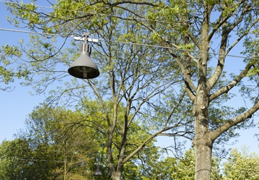
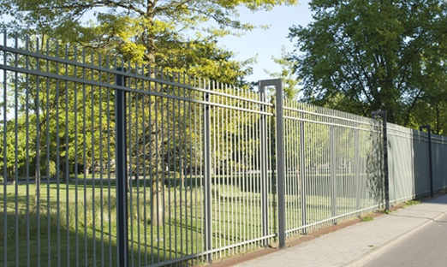
CITY PARK GARDEN CITY OSDORP AMSTERDAM 1999 – 2001
Vegetace je nízká a skládá se hlavně z květin, které kvetou v různých ročních obdobích.
Osvětlení
Nad centrální oblastí parku jsou závěsná svítidla. Vysoké sloupy veřejného osvětlení vytvářejí klidnější světlo v parku.
Na východní straně parku je vodní část. Zbývající tři okraje jsou ohraničeny 3 m vysokým plotem, který byl speciálně navržen pro Osdorp. Jeho funkce je především symbolická: brány existují, ale nemůže být uzavřen. Stávající škola, kostel a zahrady zbývajících domů jsou také obklopeny stejným plotem, situování plotu je v parku a ne okolo něj.

Slide 8
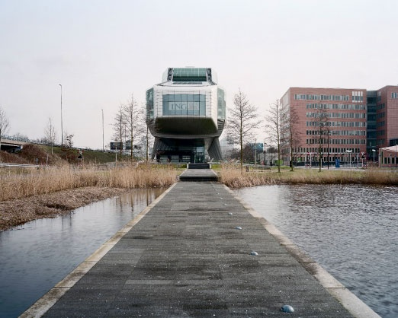
Zahrada - OFFICE BUILDING ING HOUSE – AMSTERDAM 1998-2002
Pro bankovní a pojišťovací skupinu architektů ING Meyer a van Schooten navrhl kulatý a zářivý svazek na nohách. Její tvar je určen do úzkého místa vedle dálnice. Úzkostlivě udržovaný trávník v úrovni terénu je osvětlen, aby se ve dne v noci místo lesklo. Široká cesta s jemně modelovaným povrchem z kamene tvoří hlavní osu k jezeru, a končí molem.
Uvnitř budovy - zahrady poskytují vizuální úlevu a pomáhají uživatelům a návštěvníkům najít cestu. Prostor mezi podrostem a listovou korunou je bez vegetace s otevřeným výhledem.

Slide 9
OFFICE BUILDING ING HOUSE – AMSTERDAM 1998-2002
Kapradiny
Ve třetím patře je lodžie na severní straně. Která má subtropické klima. Kapradiny jsou různých druhů a velikostí, tvoří atmosféru džungle. Velké kusy rezavě hnědé lávové kameny pokrývají zem, smíchanou s kliviemi, které jsou jasně oranžové v březnu.
Palmy
Z lodžie na jižní straně má spoustu slunce. Na terase devět stromů.
Jedle
V horní části se otevře střecha s atriem s osmi skotskými jedlemi. Typického holandského borovicového lesa, tato zahrada ostře kontrastuje s okolní holandskou krajinou. Rašelinové zakrytí země kde rostou kapradiny, borůvky a japonské sasanky.

Slide 10
OFFICE BUILDING ING HOUSE – AMSTERDAM 1998-2002
Citrusy
Stejný nejvyšším patře se otevírá rannímu slunci s malým lodžie. Pět plantážníci obsahovat zubaté lípy. Žlutý ovoce je zdaleka viditelný na dálnici.

Slide 11
MINISTERSTVO ZEMĚDĚLSTVÍ THE HAGUE 2001
Tato vládní budova, více připomínající bunkr než kanceláře je hrozně odříznutá od města. Zadání bylo integrovat dvě a ve stejnou dobu, aby bylo jasné, že je to zelené oddělení.
Okolní ulice
Tři ulice hraničí vzájemně s touto budovou a vzhledem k jejich zvláštní mu odkazu na integraci otevřený a zastavěný prostor. Na vstupní straně, mezi novou klasickou kolonádou a průčelím je travnatý svah a zavádí do zeleně uvnitř. Na druhé straně je restaurace – pavilon, který je v obležení v oranžerii. Dlouhá jižní strana ministerstva čelí tepnou, která může být výrazně zlepšena výsevem čtyřřadého pruhu platanů.
Vchod
Elegantní náměstí je otevřené, kamenité a prostorné. Široká kamenná lavice označuje okraje. Drážka označující poloměr otáčení pro příchozí automobilů jemně vytesané do chodníku.

Slide 12
MINISTERSTVO ZEMĚDĚLSTVÍ THE HAGUE 2001
Přírodní dvůr
Prostřední dvůr je ódou na přírodu. Malý dvůr tvoří lesní španělské kaštany, které se zvedají z podrostu trav. Z cesty, která spojuje všechny tři nádvoří, půda postupně svažuje směrem na jih směrem k suterénu. Dolní dvůr nabízí ničím nerušený výhled na svažující se lesní půdu.
Zahradní dvůr
Zde tvoří restauraci v oranžerii. Nejvíce navštěvovaný otevřený prostor v budově, a to zejména v letních dnech. Rozložení zahrada zve na procházku kolem nebo sednout pod akácií, které filtrují sluneční světlo. Osmi po sobě jdoucích úrovně následovat podobný sklon jako v lesním soudu. Cor-Ten oceli příčky spolu s živými ploty udržet půdu. Odrazový můstek a ocelové kroky poskytují přístup k tomuto Eden.

Slide 13
Renovace - VONDELPARK AMSTERDAM 2001
Vondelpark je v první řadě městský park v Amsterdamu. Založen v 19. století bohatých a dobře míněných občanů, to spojilo soukromý zisk s veřejným potěšením. Zámky obklopené se těší přidanou hodnotu zeleného otevřeného prostoru, který spojuje centrum města s jeho západním okrajem města.
Rekonstrukcí parku byla zajištěna jeho budoucnost. Je založen na třech kalibračních časových okamžicích. Původní dokončení v roce 1896. V roce 1959 proběhla rozsáhlá rekonstrukce a označení jako národní památka v roce 1996.

Slide 14
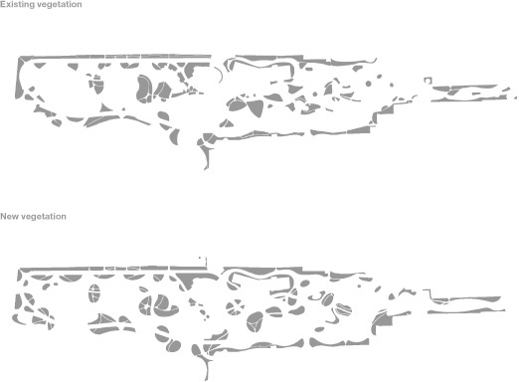
VONDELPARK AMSTERDAM 2001
Voda
Voda v každé podobě a formě, určuje strukturu údolí Vondelpark, který byl vytvořen pro přilehlé pozemky. Byl zvýšen, aby se stal rezidenční čtvrťí. Některé spoje ve vodním systému byly vizuálně ztraceny a mají být obnoveny. Tato kontinuita je zvýšena tím, že snižuje vzdálenost mezi hranami cest a vody.
Reliéf
Fotografie Vondelpark provedené na konci 19. století, vykazují mnohem větší diferenciaci ve vyšších a nižších částech, než je nyní možné vidět. Krajina se zploštila. Pouze tam, kde byly postaveny mosty a základy odolávat usazování půdy se rozdíl v úrovni terénu ve skutečnosti zvýšil. Oblastem na úrovni, které bývaly duté vedle vyboulení jsou stále kontrastnější.
Vegetace
Tráva, háje a stromy tvoří biologický rámec parku. Stávající trávníky jsou mnohem rozmanitější. Kolem sochy Vondel z 1896 reference vyžaduje formální trávu. Háje, keře, stromy vytvářejí pohled z parku na město kolem.

Slide 15
VONDELPARK AMSTERDAM 2001
Cesty
Původní systém parku, definovaný elegantními křivkami, byla snížena následnými změnami v průběhu let. Spoje jsou obnoveny, odvodnění se zlepšila, cesty na okraji vrátily do svých řad stromy. Park a centrum města jsou naplněny rozptýlenými stromy.

Slide 16
ARTIS ZOO – AMSTERDAM 2004
Expanze 17. století dala Amsterdamu organizovanou městskou oblast, která prospěla kapitálem pro zemi a stala se světovou velmocí. Po dokončení bylo více půdy uvnitř městských hradeb, než bylo potřebné pro výstavbu. Proto východní část se stala Plantage - plantáž pro zahradnictví a rekreaci.
Přírodní Artis Magistra, společnost založená v roce 1838, které propůjčil své jméno Artis - zábavní park, spojení přírody a kultury zároveň.

Slide 17
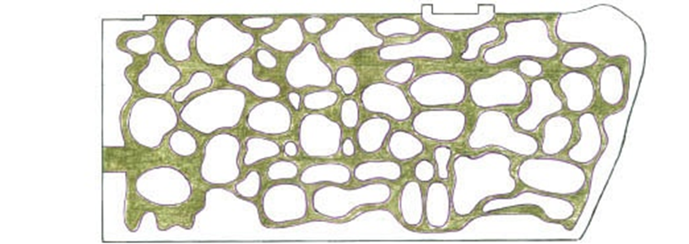
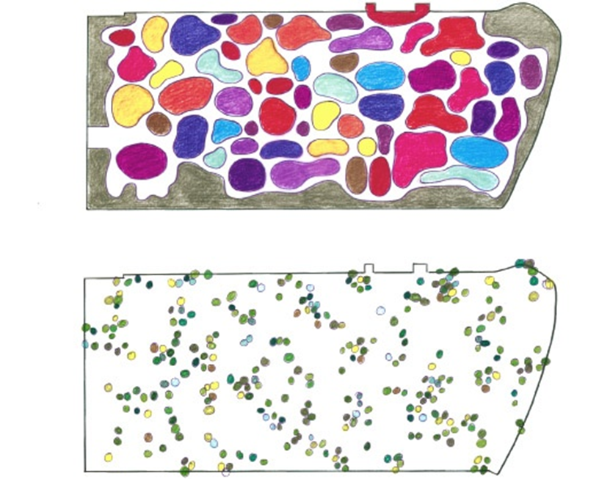
Mřížka
Unikátní zakřivená obdélníková dispozice kanálního systému, který obklopuje středověké centrum Amsterdamu je stále rozpoznatelné. Prolínání vzor ulic a vodních cest poskytuje strukturu v drahách a rybnících. V prodloužení plánu je tato mřížka viditelná - pokračování přilehlé aleje a rozšíření povrchových vod.
Bludiště
Od roku 1842, asymetrický vzor cest, květinových záhonů a průhledy, byl vyložen přes mřížky. Struktura plantáže pro zoologické zahrady. Původní mřížky jsou téměř skryté pod zdánlivou naturalistickou krajinou v anglickém stylu. Ucelený systém vozovky, osvětlení a výsadbu spojuje ,,puzzle,, vzor.
Vrstvy
Artis Zoo je park z mnoha vrstev. Zahrada se zvířaty v něm, ale také městský park se skleníky, muzeum, akvárium a planetárium. Vedle sebe, minulost i současnost. Budovy obklopeny přírodou a příroda zahrnuta v budovách, v kleci exotického ptactva a místní drůbeže létající dovnitř a ven.

Slide 18
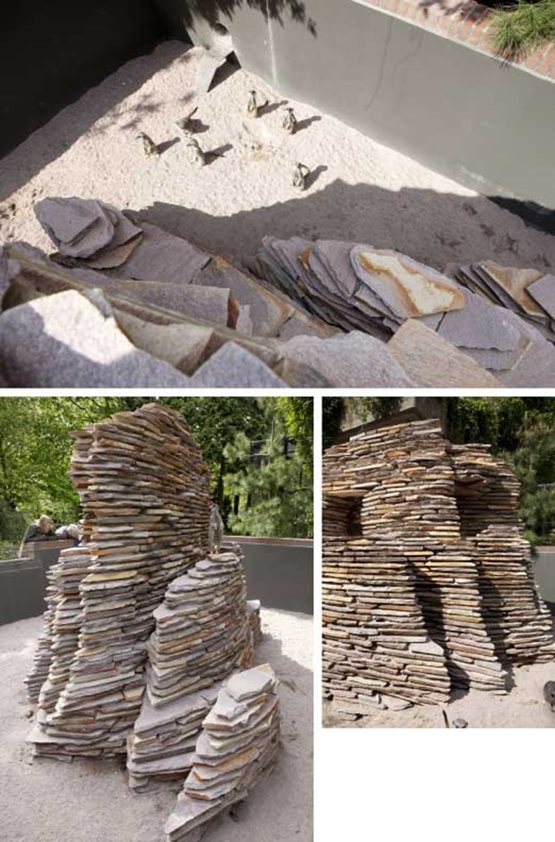
Odkaz
Tento bohatý systém mřížky, bludiště a vrstvy je obohacena o nové spojení do města kolem. Hlavní vchod je umocněn parku, vchod na jih a přístupová cesta do doku na říčních lodích na opačné straně. Formální architektura - zoo bez plotů.

Slide 19
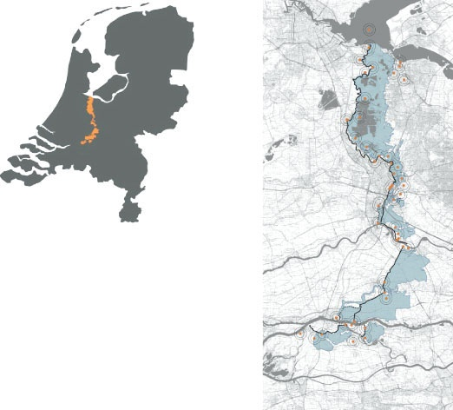
WATERLINIE – UTRECHT 2004 – 2005
Historická souvislost mezi Waterloo a Waterlinie. Píše se rok 1815, Napoleon poražen na belgickém území a nové Nizozemské království se rodí. Provincie Holandska je srdcem této nové země. Voda se stává zbraní.
Jedná se o krajinu s neviditelným tajemství. Waterlinie musí být rozpoznatelný, příjemný a přístupný.
Klidná vojenská krajina –stává se památkově chráněným objektem.

Slide 20
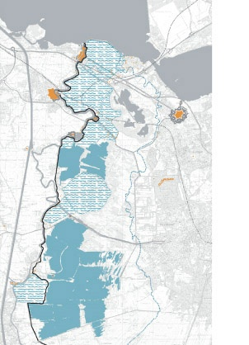
WATERLINIE – UTRECHT 2004 – 2005
Dějiny
Vojenství je založeno na přestrojení. Kopce kryjí vojáky zezadu, lesy a příkopy překvapují nepřítele, tajnost je klíčem k vítězné bitvě. Holandsko je jinak naprosto plochá země.
Voda
Poldry, které kdysi byly součástí plánu jsou nyní k dispozici k řešení jiných problémů - obsah vody, hrozí přetečení v území v období dešťů nebo může sloužit jako rezervoár v dobách sucha. Holandsko více než kdy jindy potřebuje Waterlinie.

Slide 21
Novinka - ORANJEWOOD ESTATE – 2004 – 2005 HEERENVEEN – MUZEUM PARK
Oranjewoud, země statků - Daniel Marot z fríských větví rodu Orange, pochází z doby kolem roku 1700. Původní formální lay-out, které hraničí dosud v existujícím parku zmizely. Holandský Forest Service, správce panství měl v úmyslu rekonstruovat tuto část parku.
Do té doby se narodil podnět k založení muzea moderních umělců frískými na Oranjewoud. Po konzultaci s ministerstvem vlády pro zachování památek a historických staveb umístění pro muzea byl vybrán v ose panství jako protějšek stávajícího domu.
V omezené soutěži byl plán, který žádal o rekonstrukci, zřídit muzeum zahrady a vložit do okolí.

Slide 22
ORANJEWOOD ESTATE – 2004 – 2005 HEERENVEEN – MUZEUM PARK
Systém
Hlavní rozložení původního panství byl uctivě přijat jako inspirace pro současný projekt. Byly odstraněny zbytečné kudrlinky. Oranjewoud odvozuje svou krásu a sílu z omezených přímočarých a prodloužených alejí, lemovaných lesů a luk. Severní část se otevírá obrovské ploché krajině Friesland.

Slide 23
ORANJEWOOD ESTATE – 2004 – 2005 HEERENVEEN – MUZEUM PARK
Jeho prominentní postavení v ose formální zahrady spojuje novou budovu ke stávajícímu venkovského domu. Při pohledu od domu, muzeum se chová jako síto mezi zahradou a zemědělskou půdou.

Slide 24
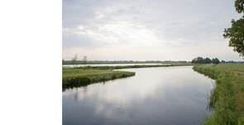
ORANJEWOOD ESTATE – 2004 – 2005 HEERENVEEN – MUZEUM PARK
Okolní krajina je záměrně co nejotevřenější a zdůrazňuje rozsah Oranjewoud majetku. Je organizována jako ekologická zeleň v oblasti s velkým množstvím vody, louky, pastviny a květinové rákosové -země. Původní vzor příkopů bylo směrováno pro laické-out.

Slide 25
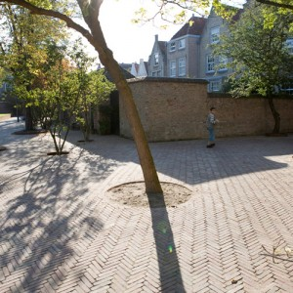
KLÁŠTER GARDEN – 2006- 2008 DORDRECHT- KLOOSTERTUIN
Dordrechtu Hof (dvůr) je místem, kde zástupci holandských měst setkali tajně v roce 1572 ve snaze vystoupit ze španělského impéria, ke kterému tehdy patřil. Hof je proto často považován za politickou kolébku Nizozemí. Jako součást plánu předělat čtvrt dvoru jako kulturní oblast. Obec rozhodla rekonstruovat zahradu sousedící s touto Hof, který spadl do rozpadu. Hlavním cílem plánu bylo dát historickému místu elegantní vzhled, který si zaslouží, a aby tento prostor byl klidné a odpočinkové útočiště.

Slide 26
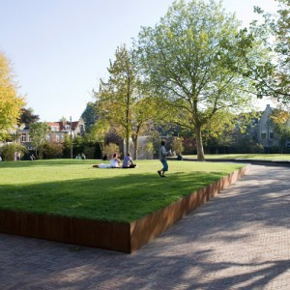
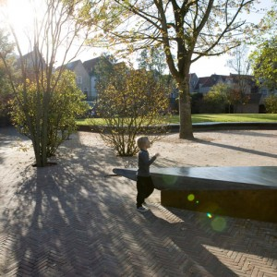
KLÁŠTER GARDEN – 2006- 2008 – DORDRECHT- KLOOSTERTUIN
Široká cesta, která vede mezi vyvýšeným trávníkem a obvod, který je tvořen převážně na dvorku mezi ploty, byl dlážděn, ale jinak zůstal otevřený. Jedinými prvky, které byly přidány po cestě - řada keřů-magnólií, Dogwoods, Hawthorns a Shadbushes slouží k propojení veřejného trávníku s více soukromou atmosférou zahrady, které ji obklopují. Celý klášter Garden svítí poměrně rovnoměrně malým množstvím nenáročných osm metrů vysokých stožárů vybavených reflektory.

Slide 27
KLÁŠTER GARDEN – 2006- 2008 – DORDRECHT- KLOOSTERTUIN
Vyžádalo si především soustružně oddělené části nádvoří - do jednoho prostoru s jasnými vchody a volným výhledem. Dalším cílem při návrhu uspořádání v tomto směru bylo odradit opilce a narkomani. Městský plán vyzval k "zelenému nádvoří" s jednoduchým půdorysem, vysoce kvalitními materiály a precizními detaily.

Slide 28
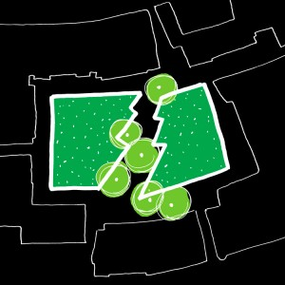
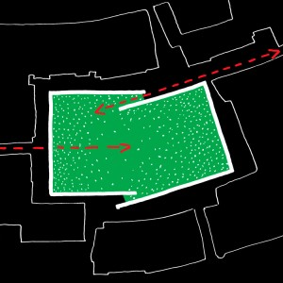
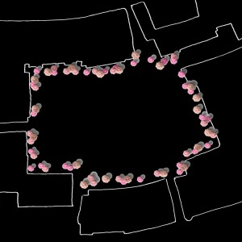
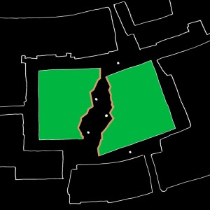
KLÁŠTER GARDEN – 2006- 2008 – DORDRECHT- KLOOSTERTUIN
Účelem bylo zarámovat nádvoří jako celek, vnější okraje zdviženého trávníku po obvodu, celou cestu mezi nimi, aby lidé mohli chodit kolem jejího vnějšího okraje. Trávník se zdá roztrhán na dvě poloviny, otevírá nepravidelný prostor mezi tím, kde lidé mohou chodit a sedět poblíž několika stávajících velkých stromech. Jedna polovina z trávníku se mírně otáčí vzhledem ke druhé polovině – cílem je sladit dvě poloviny s okolními zástavbami. Kamenné desky, 150 centimetrů veliké, byly umístěny podél okrajů, zdůrazňují odlišnost mezi oběma polovinami a poskytují prostor k sezení. Vertikální listy CORTEN - ocelový rám, tvoří zbytek trávníku.

Slide 29
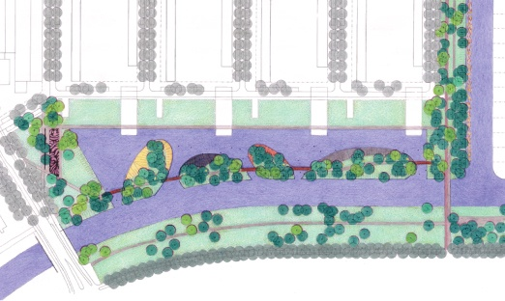
Novinka - WATER PARK GARDEN CITY OSDORP AMSTERDAM 2005 - 2010
Krátký vyzval k aquaparku doplnit stávající městský park s parkem dobrodružnější povahy. Kromě toho Water Park musel být klíčovým článkem v ekosystému spojující dva vodní útvary (dále jen Sloterplas a Nieuwe Meer) přes systém kanálů s ekologicky navržených.
Plán předpokládá, že řada ostrovů propojených mosty, které dohromady tvoří jeden celek, jednu prostorovou kompozici. Čtyři ostrovy byly vytvořeny tím, že poruší stávající násep, byly vybrány s cílem zachovat co nejvíce stromů, jak je to možné. Tento cíl byl jedním z faktorů, které pomohly určit tvar ostrovů.
Na straně protější jsou čtyři bytové domy, ostrovy pozvolna svažují směrem k vodě.
Každý ostrov -pláž je vytvořen z jiného materiálu: šedé ledovcové kameny, hrubý lávové kameny, desky z břidlice a písku. Použité materiály jsou záměrně velké, aby se zabránilo vandalismu a písek je hrubý, aby se zabránilo závěji. Robustní štětovnice - hrana označí hranici mezi úrovní terénu a pláže ostrovů, zdůrazňující svůj tvar.
Mosty mají horizontální pohled na zvýrazňující protáhlý charakter řetězu ostrova.

Slide 30
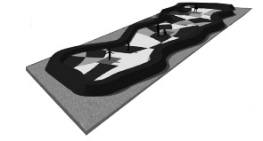
WATER PARK GARDEN CITY OSDORP AMSTERDAM 2005 - 2010
Hřiště je ve tvaru křívého obdélníku. Pevnost má čtyři trampolíny na vrcholu. Pro děti ve věku od šesti do čtrnácti let.
Lávka přes ostrovy je osvětlena pomocí deset metrů vysokých, tmavě šedých kandelábry, které jsou vybaveny třemi až čtyřmi reflektory, které osvětlují obě cesty a mosty, stejně jako stromy a pláže. Osvětlení dává aquaparku osobitou atmosférou, která se mírně liší od zbytku čtvrti.

Slide 31
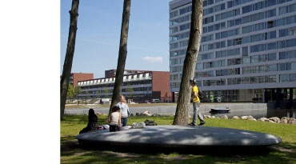
WATER PARK GARDEN CITY OSDORP AMSTERDAM 2005 - 2010
Bylo vysazeno velké množství nových stromů. Na ostrovech, je hlavně smuteční vrba, doplněná různými stromy parku včetně tulipánů. Stromy, akáty, a kvetoucími keři, magnólie, dřín a katalpy.
Namísto elegantních, velké, hladké betonové desky umožňují lidem sedět, ležet.

Slide 32
MARTINI HOSPITAL GRONINGEN 2006 – 2008
Tato stavba ve městě Groningen vyzařuje zdravotní způsobilost. Bílá, moderní, funkční. Terénní úpravy by měly podporovat.
Zdravotnický personál věří, že příroda může napomáhat hojení. Nationaal Park Dwingelderveld na východě Nizozemska sloužil jako referenční a inspirace.
Tam je archeologický důkaz, že tato oblast byla osídlena již více než před 14.000 let. Změna byla pomalá, což vytváří krajinu, kde jsou rostliny, zvířata a lidstvo v rovnováze. Jen je tam s putování mysli a všechny smysly ve střehu, pomáhá člověku cítit a myslet lépe. Ideální prostředky pro přidání do nemocnice a vyjádřit na vnější straně, co se děje uvnitř.
První myšlenkou bylo znovu bažinaté slatiniště, mělké vody zarostlé rákosím. Pruhy jedlí by mohly tvořit vyšší hřebeny. To se ukázalo jako nepraktické. Okna musí být umyté a náklady na vytvoření vody byly nepřiměřeně vysoké. X Místo toho posečené trávníky proložené lučními a divokými květinami. Akácie místo jedlí. Stejné konstrukce, ale s úplně různých prvků.

Slide 33
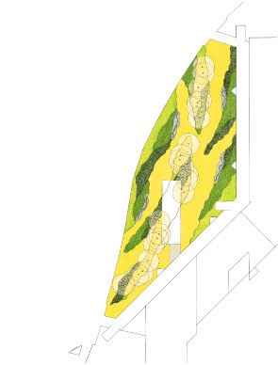
MARTINI HOSPITAL GRONINGEN 2006 – 2008
Vnitřní dvůr
Uzavřený na obou stranách tento prostor naznačuje zahradu. Zde příroda poskytuje koberec ode zdi ke zdi trávníků, střídají se s divokou trávou a květinami.
Stromy přidají třetí rozměr mezi budovami. Různé druhy půdy pomohlo určit, co kde bude růst.

Slide 34
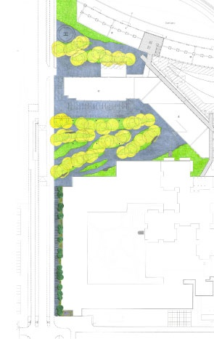
MARTINI HOSPITAL GRONINGEN 2006 – 2008
Přední dvůr
Nalezení hlavního vchodu je zjednodušeno nepravidelnými řady akácií podél blížící se asfaltových cest. Často odsuzován, asfalt je určitě přírodní produkt a kromě toho velmi pohodlný pro asistovanou chůzi. Stromy dávají nejen směr, ale také poskytují přístřeší a příjemné rozptýlení světla a jemné stíny na bílých stěnách nemocnice.
Léčivá příroda
Národní park s dlouhou historií inspirovaný moderním prostředím. Příroda a architektura jsou v souladu s odbornými lékařskými poznatky a pomocí při plnění procesů hojení.

Slide 35
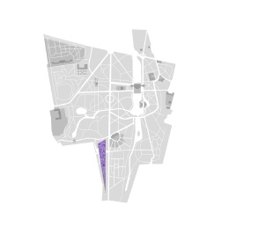
GARDEN OF THE 21ST CENTURY – PARK AND ROYAL LAZIENKI MUSEUM WARSAW 2013 – 2016
Rozsáhlý městský park s velkým muzeem rozprostřenou v různých pavilonech je přínosem pro nějaké město. Takže město Varšava má skutečný poklad, který je zřejmě i láskou uctívané jeho obyvately.
Lazienki muzeum mělo vzrušující vizi vytvoření "zahradu 21. století" s výstavní síní v jihozápadním rohu parku.
Místo pro tyto zahrady je poměrně malý ve srovnání se zbytkem parku a má špičatý trojúhelníkový tvar, který je náročný z hlediska designu. Posílením čínské Avenue a výsadbu podél okraje parku jsme přijali a dokonce zdramatizoval existující prostorovou kvalitu.

Slide 36
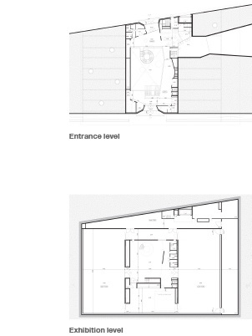
PARK AND ROYAL LAZIENKI MUSEUM WARSAW 2013 – 2016
Dále jsme opustili prostor otevřený umístěním výstavní síně pod zvlněnou zahradou, která se podobá složené krajině. Vstupy do výstavní síně jsou začleněny do velmi napjatých opěrných zdí na obou stranách.

Slide 37
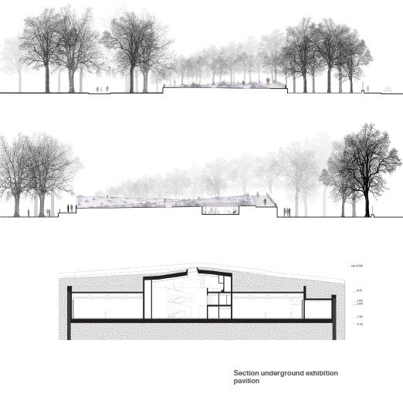
PARK AND ROYAL LAZIENKI MUSEUM WARSAW 2013 – 2016
Staleté zahrady byly vždy výrazem vztahu lidstva k přírodě. Takže to, co je náš současný postoj, náš současný vztah k přírodě?
Je v našich silách, abychom ovládli a využívali přírodu a přírodní zdroje, ale nakonec k naší vlastní škodě. Existuje však rozvíjení pomalu postoje respektu k silám přírody a ochotou skutečně pochopit a pracovat s těmito silami. Tento probuzení postoj by měl být vyjádřen v zahradě 21. století.

Slide 38
PARK AND ROYAL LAZIENKI MUSEUM WARSAW 2013 – 2016
Proto navrhujeme kvetoucí louku, ve které je bohatost a rozmanitost přírody ukázáno. Otevřená, zvaná, prostorná a radostná zahrada pro každého, ale s mnohovrstevného významu pro informovaného pozorovatele. Tato zahrada nebude udržována intenzivním prořezáváním, sázením a pletím. Je to neustále měnící se louka, která je pečlivě složena tak, aby vyhovovala tomuto konkrétnímu umístění v tomto konkrétním klimatu.
Zahrada schopna postupně obohatit sebe tím, že pečlivé a láskyplné o ni ,,pečujeme,,. Louka, která je krásná ve všech ročních obdobích, ne proto, že vždy květiny, ale protože to ukazuje, že je krása v každém ročním období, a to i v zimě, kdy rostliny zůstávají nesestříhané - ukazují své abstraktní základní formy.

Slide 39
ZÁVĚR
Podle mého názoru patří rozhodně k architektům,kteří skutečně stojí za to, aby človek ocenil jejich práci. Jak jsem už na začátku říkala, patří k jedním z nejvýznamnějších z oblasti Holandska, protože v rámci svojí práce zanechal za sebou mnoho výborných, funkčních a zajímavých projektů. Věnuje se mnoho zajímavým a hlavně pestrým projektům. Nezůstává jenom například u parků, ale zaobírá se i veřejnými prostory jako jsou nemocnice či veřejné budovy. A co se mi líbí nejvíce, že Michael van Gessel zachovává přírodu v harmonii s člověkem a aby stále vypadala tak jak vypadat má.
Anglický spisovatel a krajinný architekt Joseph Spence skvěle říkal: Co je to, je velký vodítko k tomu, co by mělo být. Úcta k minulosti, v kombinaci s zvědavosti pro to, co je a cit pro to, co by mohlo být. To je dynamo, které spustí motor designu. Jakmile je spuštěn, energie generované znovu, navrhování nabíjí dynamo.

Slide 40
ZDROJE
http://www.michaelvangessel.com/
http://www.landezine.com/index.php/2011/04/twickel-estate-by-michael-van-gessel/

Slide 41
DĚKUJI
ZA POZORNOST

